Slide 1





UBND THÀNH PHỐ QUY NHƠN
TRƯỜNG TIỂU HỌC BÙI THỊ XUÂN
TOÁN LỚP 5
Chào mừng quý thầy cô giáo về dự giờ tiết học Toán lớp 5
Giáo viên thực hiện: Võ Thị Chín

Slide 2


KHỞI ĐỘNG

Slide 3


Slide 4



Slide 5

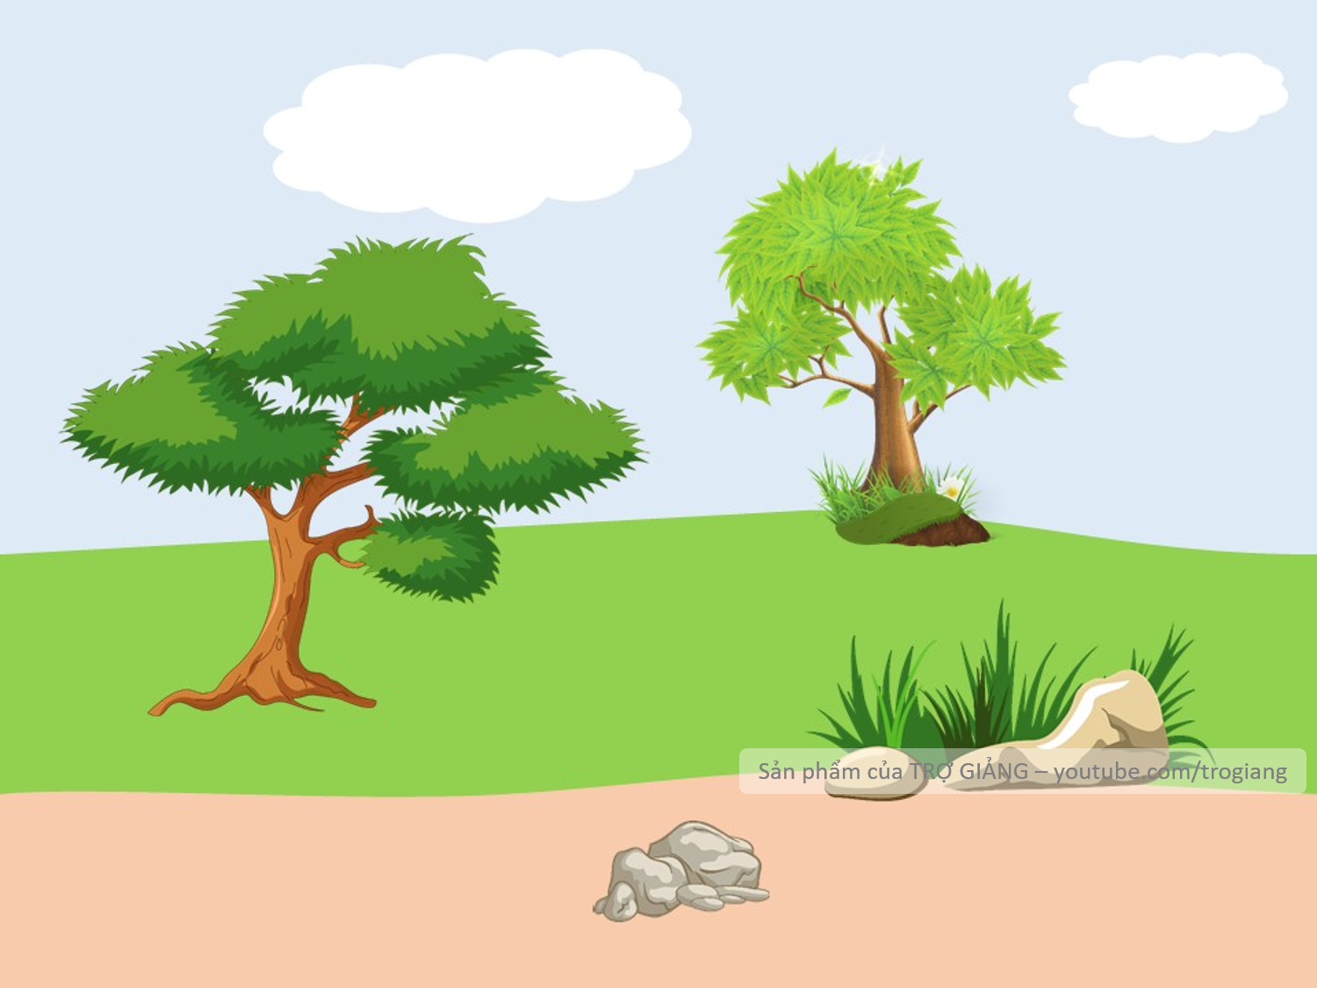


Phượt thủ Tí Xì trum trở về

Slide 6





1.Trong các đơn vị sau đây, đâu là những đơn vị đo thời gian?
A. Km, hm, dam, m, dm, cm, mm.
B.Tấn, tạ, yến, kg, hg, dag, g.
C. Km², hm², dam², m², dm², cm², mm².
D. Thế kỷ, năm, tháng, ngày, giờ, phút, giây.
D. Thế kỷ, năm, tháng, ngày, giờ, phút, giây.
Không trả lời được thì mình giúp cho để qua vòng nhé!

Slide 7

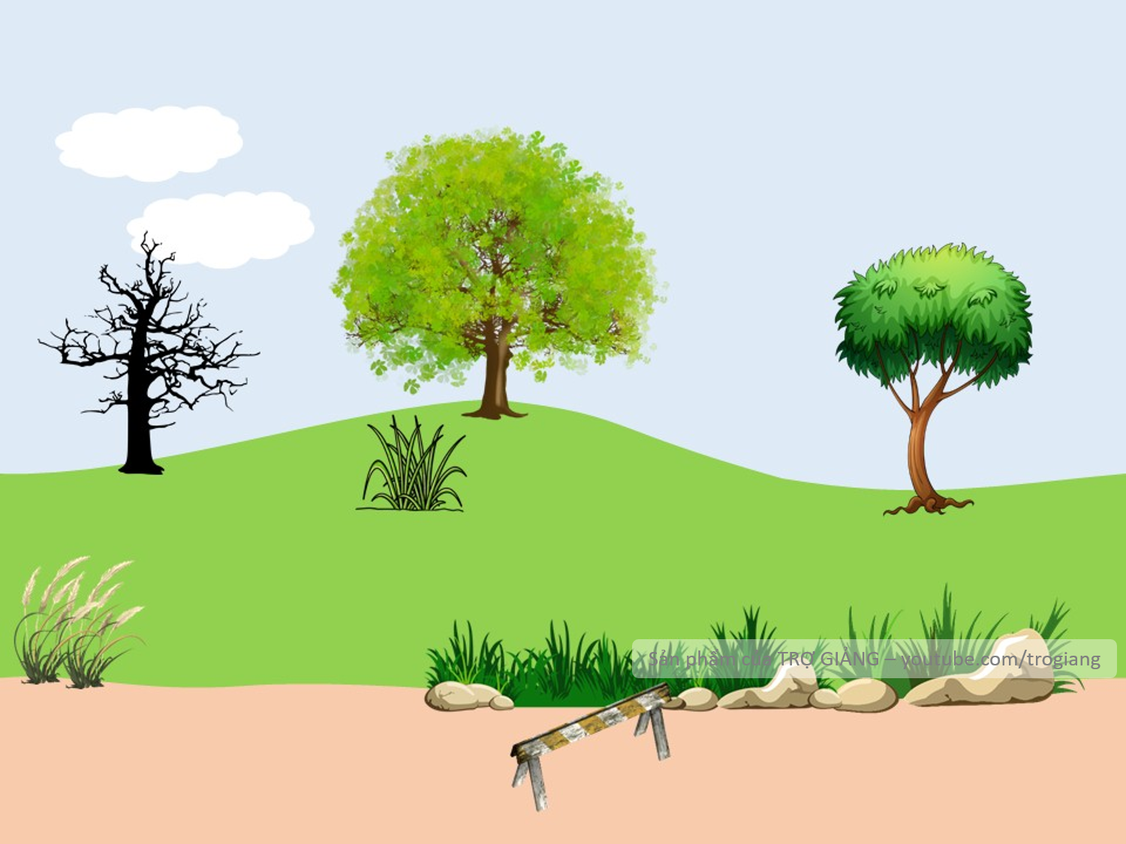

Hãy viết tên các đơn vị đo độ dài mà bạn đã học.
Km, hm, dam, m, dm, cm, mm
Không trả lời được thì mình giúp cho để qua vòng nhé!

Slide 8

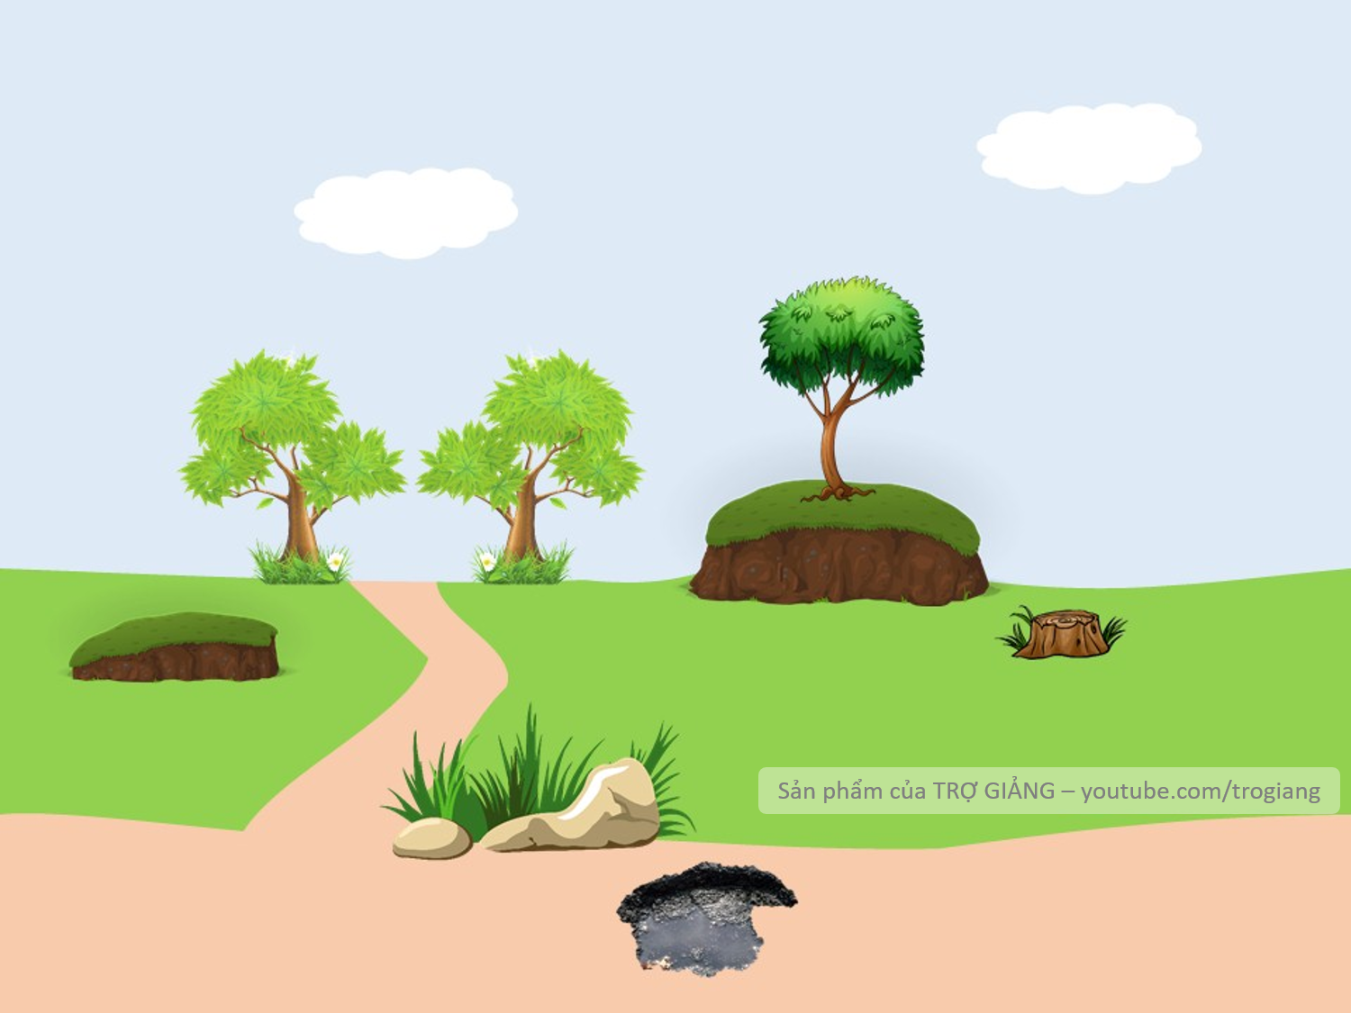
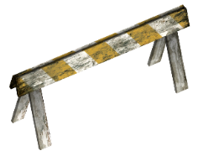
Viết số thích hợp vào chỗ chấm:
30 phút =.... giờ
30 phút = 0,5giờ
Không trả lời được thì mình giúp cho để qua vòng nhé!

Slide 9
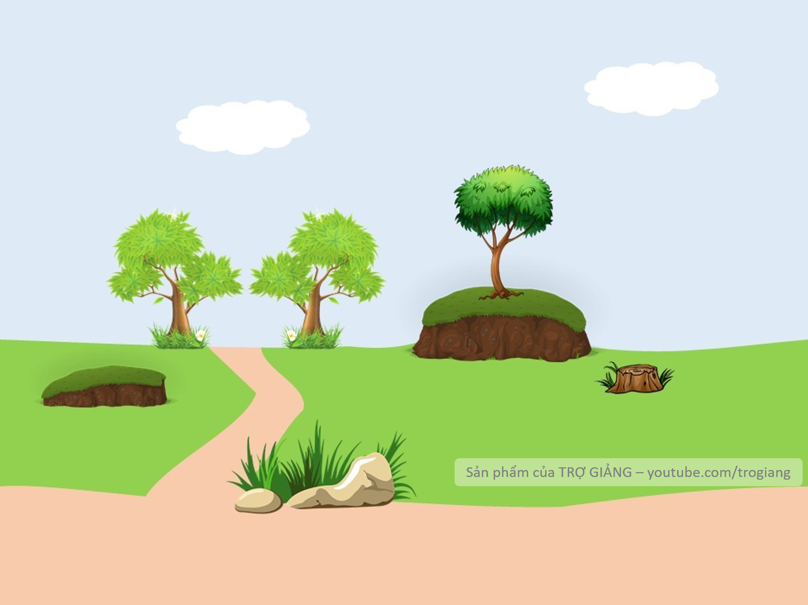

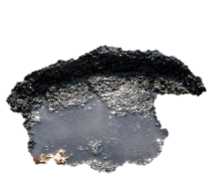
Tình huống: Hai bạn Minh Anh và Đạt xuất phát cùng lúc ở cổng trường. Minh Anh chạy vào lớp còn Đạt đi vào lớp. Ai nào vào lớp trước?
Bạn Minh Anh
Không trả lời được thì mình giúp cho để qua vòng nhé!

Slide 10






CHÀO MỪNG TÍ XÌ TRUM VỀ NHÀ

Slide 11

Thứ bảy ngày 16 tháng 3 năm 2024
Toán:
Tình huống:: Hai bạn Minh Anh và Đạt xuất phát cùng lúc ở cổng trường. Minh Anh chạy từ cổng vào lớp còn Đạt đi từ cổng vào lớp. Bạn nào vào lớp trước?

Slide 12
Thứ bảy ngày 16 tháng 3 năm 2024
Toán:
Bài 91: Vận tốc (Tiết 1)
Ví dụ 1: Một ô tô đi được quãng đường dài 160km hết 4 giờ. Hỏi trung bình mỗi giờ ôtô đi được bao nhiêu ki-lô-mét?
Tóm tắt:
Bài giải:
Trung bình mỗi giờ ô tô đó đi được là:
160 : 4 = 40 (km)
Đáp số: 40 km
?km
160km

Slide 13
Thứ bảy ngày 16 tháng 3 năm 2024
Toán:
Bài giải:
Trung bình mỗi giờ ô tô đó đi được là:
160 : 4 = 40 (km)
Đáp số: 40 km
Bài 91: Vận tốc (Tiết 1)
Ta nói vận tốc trung bình (hay nói tắt là vận tốc) của ô tô là bốn mươi ki-lô-mét giờ.
Bốn mươi ki-lô-mét giờ viết tắt là
40km/giờ.
Vận tốc của ô tô là:
160 : 4 = 40 (km/giờ)
Đáp số: 40 km/giờ

Slide 14
Thứ bảy ngày 16 tháng 3 năm 2024
Toán:
Bài 91: Vận tốc (Tiết 1)
Ví dụ 1: Một ô tô đi được quãng đường dài 160km hết 4 giờ. Hỏi trung bình mỗi giờ ôtô đi được bao nhiêu ki-lô-mét?
Vận tốc của ô tô là:
160 : 4 = 40 (km/giờ)
Quãng đường
(km)
Thời gian
(giờ)
Vận tốc
(km/giờ)
?
Em hiểu vận tốc là gì? Muốn tính vận tốc ta làm thế nào?

Slide 15
Thứ bảy ngày 16 tháng 3 năm 2024
Toán:
Bài 91: Vận tốc (Tiết 1)
Vận tốc là quãng đường trung bình đi được trong một đơn vị thời gian của một chuyển động đều.
Muốn tính vận tốc ta lấy quãng đường chia cho thời gian.
Quãng đường : s
Thời gian : t
v = s : t
Vận tốc : v

Slide 16
Thứ bảy ngày 16 tháng 3 năm 2024
Toán:
Bài 91: Vận tốc (Tiết 1)
Ví dụ 2: Một người chạy được 60m trong 10 giây. Tính vận tốc chạy của người đó.
Bài giải:
Vận tốc chạy của người đó là:
60 : 10 = 6 (m/giây)
Đáp số: 6m/giây
Nếu quãng đường (s) được tính bằng mét (m), thời gian (t ) được tính bằng giây thì vận tốc (v) được xác định theo m/giây.

Slide 17
Thứ bảy ngày 16 tháng 3 năm 2024
Toán:
Bài 91: Vận tốc (Tiết 1)
*Quy tắc:
Muốn tính vận tốc ta lấy quãng đường chia cho thời gian.
*Công thức: v = s : t

Slide 18

Thứ bảy ngày 16 tháng 3 năm 2024
Toán:
Bài 91: Vận tốc (Tiết 1)
Luyện tập, thực hành

Slide 19
Thứ bảy ngày 16 tháng 3 năm 2024
Toán:
Bài 91: Vận tốc (Tiết 1)
Bài 1: Viết tiếp vào chỗ chấm để hoàn thành bài giải của bài toán cho thích hợp:
Một người đi xe máy được quãng đường dài 160km hết 5 giờ. Tính vận tốc của người đi xe máy.
Bài giải:
Vận tốc của người đi xe máy là:
160 : 5 = … (km/giờ)
Đáp số: …
32
32 km/giờ

Slide 20
Thứ bảy ngày 16 tháng 3 năm 2024
Toán:
Bài 91: Vận tốc (Tiết 1)
Bài 2: Viết tiếp vào chỗ chấm cho thích hợp:
Một tàu hỏa đi được quãng đường dài 180km
hết 4 giờ. Vậy vận tốc của tàu hỏa là… km/giờ.
b) Con ong bay được quãng đường 10m trong
4 giây. Vậy vận tốc của con ong là……./giây.
c) Con đà điểu chạy được quãng đường 3150m
trong 3 phút. Vậy vận tốc chạy của đà điểu
đó là…….
45
2,5m
1050 m/phút.

Slide 21


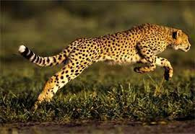
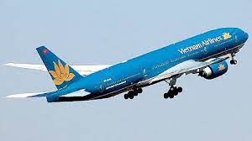
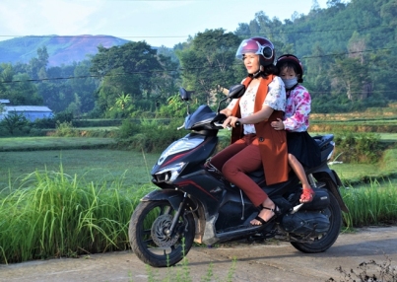
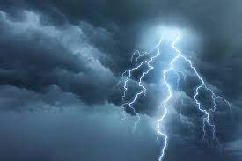
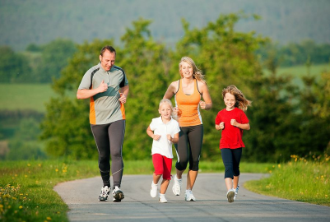
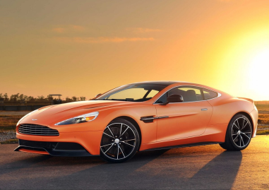
Trò chơi:
Ai nhanh, ai đúng ?
Nối vận tốc tương ứng với các chuyển động trong mỗi bức ảnh sau:
Khoảng 20m/phút
Khoảng 1,3cm/giây
Khoảng 105km/giờ
Khoảng 900km/giờ
Khoảng 35km/giờ
Khoảng 200m/phút
Khoảng 50km/giờ
Khoảng 200 000km/giây

Slide 22


Trò chơi:
Ai nhanh, ai đúng ?
Nối vận tốc tương ứng với các chuyển động trong mỗi bức ảnh sau:
Khoảng 20m/phút
Khoảng 1,3cm/giây
Khoảng 105km/giờ
Khoảng 900km/giờ
Khoảng 35km/giờ
Khoảng 200m/phút
Khoảng 50km/giờ
Khoảng 200 000km/giây

Slide 23
Thứ bảy ngày 16 tháng 3 năm 2024
Toán:
Bài 91: Vận tốc (Tiết 1)
*Quy tắc:
Muốn tính vận tốc ta lấy quãng đường chia cho thời gian.
*Công thức: v = s : t

Slide 24

1. Em hãy tìm hiểu vận tốc của một số chuyển động xung quanh em.
2. Em hãy ước lượng quãng đường từ nhà đến trường, dùng đồng hồ canh thời gian đi và tính vận tốc của mình khi đi từ nhà đến trường.
Hoạt động ứng dụng

Slide 26

XIN CHÂN THÀNH CẢM ƠN
QUÝ THẦY CÔ GIÁO VÀ CÁC EM
Notes:
26

